Slide 1
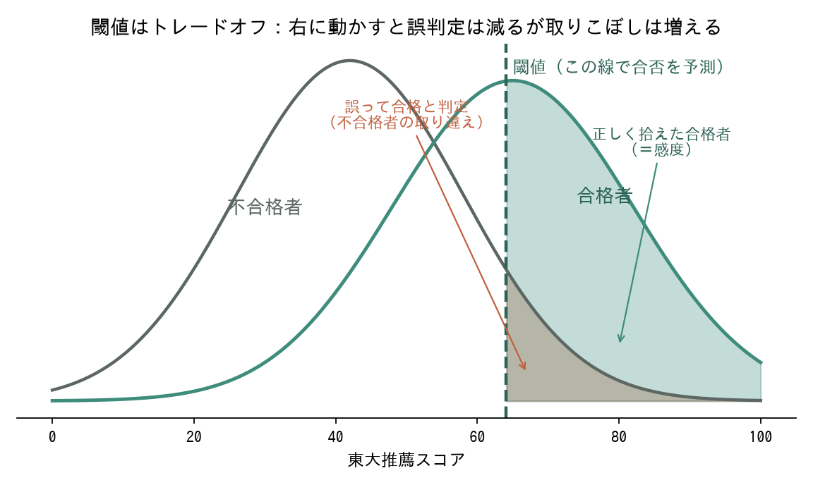
補足 ｜ ROC・AUCの読み方 (1/2)
「線引き（閾値）」には、ちょうど良い一点が無い
スコアで合否を予測するには「何点以上を合格とみなすか」の線引きが要る
線を右へ：誤判定は減るが、合格者の取りこぼしが増える
線を左へ：合格者をよく拾えるが、不合格者まで合格と誤判定
＝1つの閾値の成績だけでは、スコア自体の良し悪しは測れない
図は説明用の模式図（実データの平均値 合格65点・不合格42点に近い形で作成）。

Slide 2
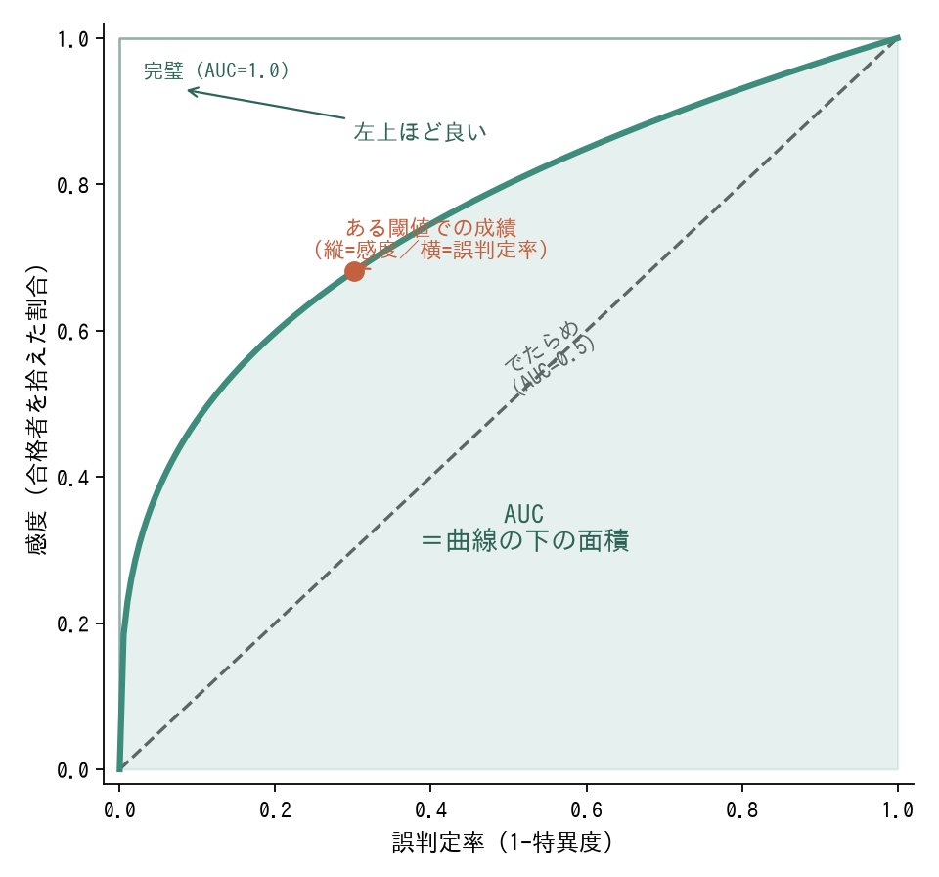
補足 ｜ ROC・AUCの読み方 (2/2)
ROC曲線とAUC：あらゆる閾値での実力を1枚に
ROC曲線：閾値を全範囲で動かしたときの「感度(縦)」と「誤判定率(横)」の軌跡。左上に張り付くほど良い
斜め45度線＝でたらめ（コインで当てるのと同じ）。曲線がそこから上に膨らむ量が実力
AUC＝曲線の下の面積。0.5=でたらめ／0.8=良好／1.0=完璧
いちばん直感的な意味 AUC＝「合格者と不合格者を1人ずつ無作為に選ぶと、合格者の方がスコアが高い確率」。今回0.83＝100回中83回。
感度 実際の合格者を拾えた割合（今回68%）
特異度 実際の不合格者を正しく外せた割合（88%）
的中率 合格予測が当たった割合（87%）
95%信頼区間：n=36と少ないため AUC=0.83 の真値は 0.70〜0.96 の幅。点推定は高いが、確証には今後の件数追加が必要（誠実注記）。

